Slide 1
অন-লাইন ক্লাসে সবাইকে স্বাগতম

Slide 2
শিক্ষক পরিচিতি
মোঃ মুরশিদুর রহমান
ইবতেদায়ি ক্ব্বারি
খিলবাইছা রাহমানিয় ফাজিল মাদরাসা
সদর লক্ষ্মীপুর ।

Slide 3
পাঠ পরিচিতি
শ্রেনি –নবম
বিষয় –আকাইদ ও ফিকহ
অধ্যায়ঃদ্বিতীয়
দ্বিতীয়ঃপরিচ্ছেদ (কিতাবুত তাহারাত )

Slide 4
শিখনফল
পবিত্রতা অর্জনের পদ্ধতি বলতে পারবে;
আল- কোরআনের আলোকে ওযুর ফরজ বর্ণনা করতে পারবে
অযুর সুন্নত নিরূপন করতে পারবে।

Slide 5
নিছের ছবি গুলোর প্রতি লক্ষ কর

Slide 6
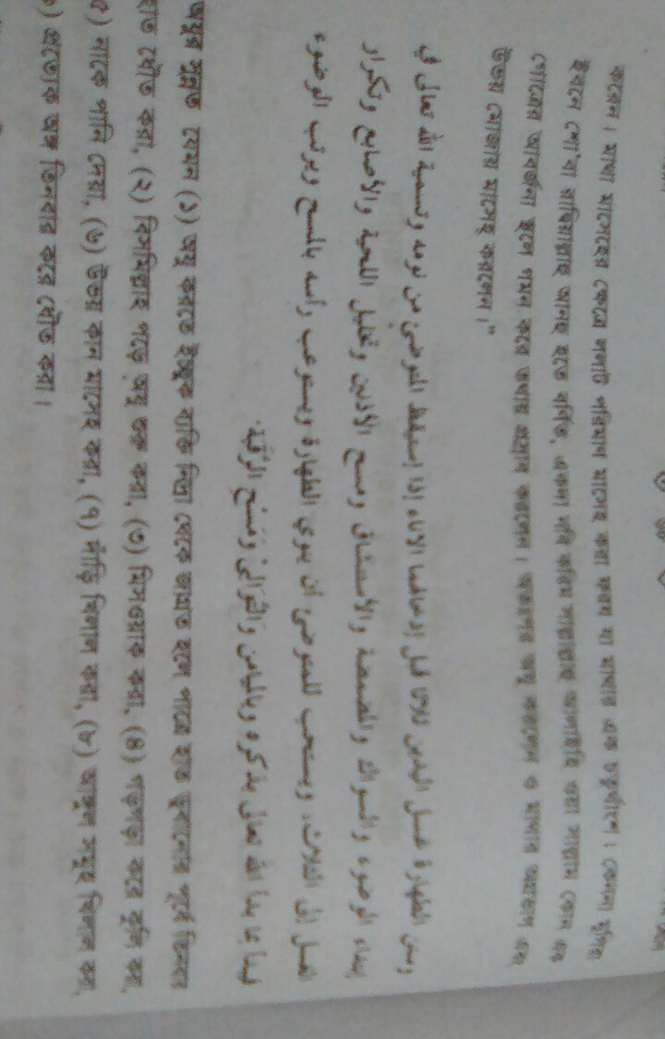
নিরব পাঠ

Slide 7
শাব্দিক অর্থ
طهارة
অযু করা
وضوء
পবিত্রতা

Slide 8
ওযুর দলিল
অর্থাৎ (ওহে তোমরা যারা ইমান এনেছ , যখন তোমরা নামাজ আদায় করার ইচ্ছা কর, তখন তোমাদের মুখমন্ডল, কনুই পর্যন্ত হাত, গোড়ালিসহ পা ধৌত কর এবং তোমাদের মাথা মাছেহ কর। )সুরা মায়িদা ,আয়াত নং ৬

Slide 9
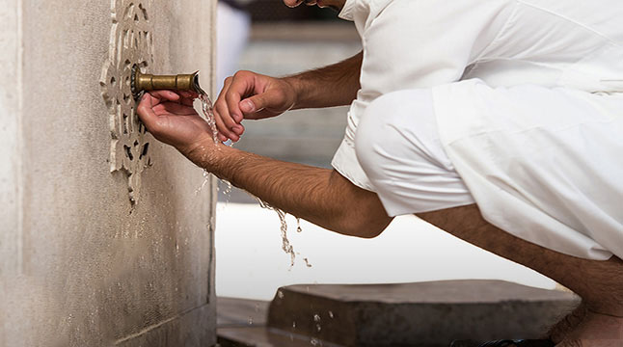
আল কোরআনের আলোকে ওযুর ফরজ
মুখ মন্ডল
ধৌত করা
উভয় হাত কনুই
সহ ধৌত করা

Slide 10
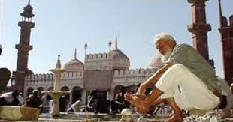
আল কোরআনের আলোকে ওযুর ফরজ
মাথা মাসেহ করা
ঊভয় পা টাখনু
সহ ধৌত করা

Slide 11
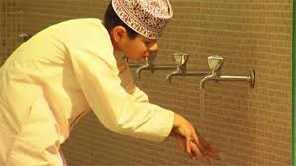
ওযুর সুন্নত
বিসমিল্লাহ পড়ে শুরু করা
হাতের কব্জি ধৌত করা
মিসওয়াক করা

Slide 12
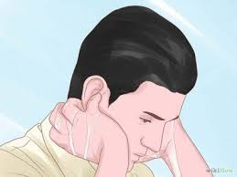
ওযুর সুন্নত
কুলি করা
নাকে পানি দেয়া
উভয় কান মাছেহ করা

Slide 13
ওযুর সুন্নত
আঙ্গুল খিলাল করা
প্রত্যেক অঙ্গ তিন বার ধৌত করা
০৩ বার
দাড়ি খিলাল করা

Slide 14
একক কাজ
১।পবিত্রা অর্জনের মাধ্যম কয়টি ?
২।অজুর ফরজ কয়টি ?

Slide 15
জোড়ায় কাজ
1.ওযুর ৪টি ফরজ দলিলসহ খাতায় লিখ।
2. ধারাবাহিক ভাবে ওযুর সুন্নতগুলি খাতায় লিখ।

Slide 16
বাড়ির কাজ
সুরা মায়িদার ৬নং আয়াতের আলোকে তাহারাত অর্জনের পদ্ধতি ব্যাখ্যা কর ।

Slide 17
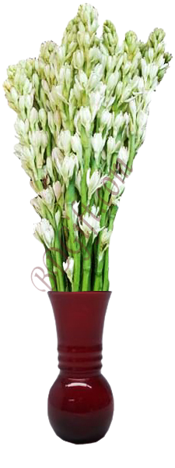
সকলকে ধন্যবাদ

